Slide 1
ניהול גרסאות
TortoiseSVN
הבהרה: כדי למנוע סרבול מיותר, וכמקובל בשפה העברית, מצגת זו נכתבה במין זכר, אך מיועדת לגברים ולנשים כאחד.

Slide 2
version control ניהול גרסאות -
אוצר מילים:
  Repository : מאגר, המקום בו מאוחסנים הקבצים.
  Working copy : עותק מקומי של הקבצים מה repository עליו מתבצעת העבודה.
  Check-out : פעולת חילוץ הקבצים מה repository.
  Commit : כאשר השינויים ב working copy נכתבים ל repository.
  Update: עדכון הגרסא של המשתמש(ה-working copy) בגירסא האחרונה שנמצאת ב-repository.

Slide 3
הרעיון
כל קבוצה עובדת על רכיב מסויים של התוכנה המלאה (gui,אלגורתימם, ניסויים וכו').
על-מנת שכולם יוכלו לעבוד ביחד-ישנו מאגר (repository) – כל עדכון או שינוי במאגר (commit) מעלה את מספר הגירסא שלו – וניתן ל"חזור" /לשחזר אחורה (revert) לפני אותו שינוי.
על-מנת לבדוק אם נעשו שינויים מסויימים במאגר (כלומר-אם מישהו עדכן או העלה קבצים חדשים) – יש צורך לעשות update.

Slide 4
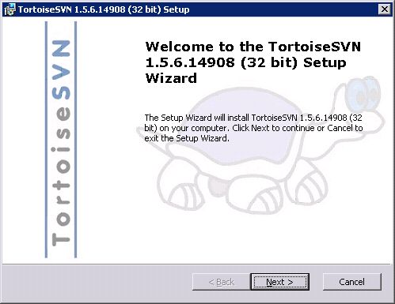
השיטה- שלב א' – הורדה/התקנת התוכנה
1. על מנת לעבוד בצורה של ניהול גרסאות-צריך להוריד את התוכנה
Tortoisesvn.
2. מסך ההתקנה .

Slide 5
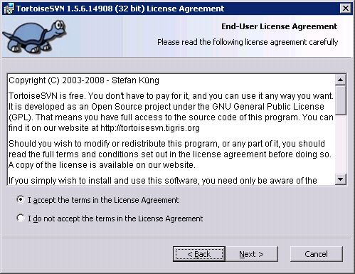
השיטה- שלב א' – הורדה/התקנת התוכנה
3.קוראים כמובן ומאשרים...

Slide 6
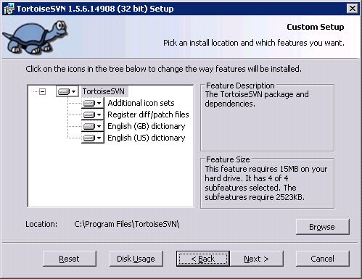
השיטה- שלב א' – הורדה/התקנת התוכנה
4.אין צורך לשנות שום דבר...

Slide 7
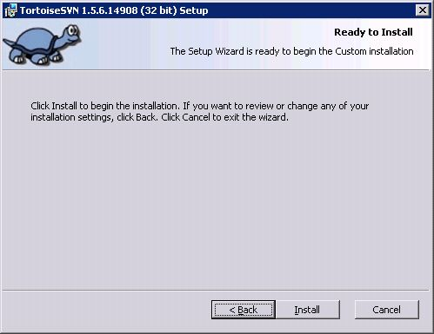
השיטה- שלב א' – הורדה/התקנת התוכנה
5. עוד קליק אחד...

Slide 8
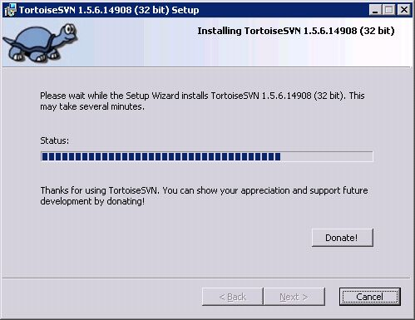
השיטה- שלב א' – הורדה/התקנת התוכנה
6.קצת סבלנות...

Slide 9
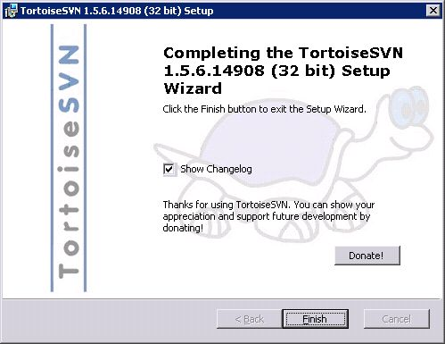
השיטה- שלב א' – הורדה/התקנת התוכנה
7. אפשר לבטל את הסימון
וללחוץ על Finish.

Slide 10
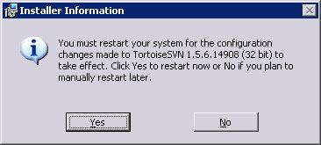
השיטה- שלב א' – הורדה/התקנת התוכנה
8. חייבים לאתחל מחדש את המחשב.

Slide 11
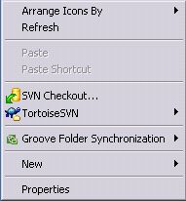
השיטה שלב ב'- עבודה עם התוכנה
לאחר ההתקנה וההפעלה מחדש, נוסף תפריט חדש כאשר לוחצים עם העכבר הימני:
בשלב ראשון-צריך להוריד את הגרסא האחרונה ששמורה בשרת(בזמן הכנת מצגת זו, מדובר היה על פרוייקט c# כמעט ריק).
יש ללחוץ על הכפתור SVN Checkout

Slide 12
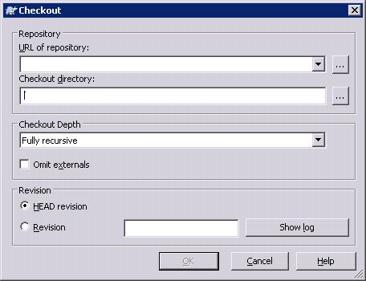
השיטה שלב ב'-הורדת גירסא אחרונה
בחלון ה-Checkout, יש למלא את הפרטים הבאים:
URL of repository - מיקום המאגר (פרטים בשקופית הבאה)
Checkout Directory - היכן לשמור את הקבצים/הפרוייקט במחשב.

Slide 13
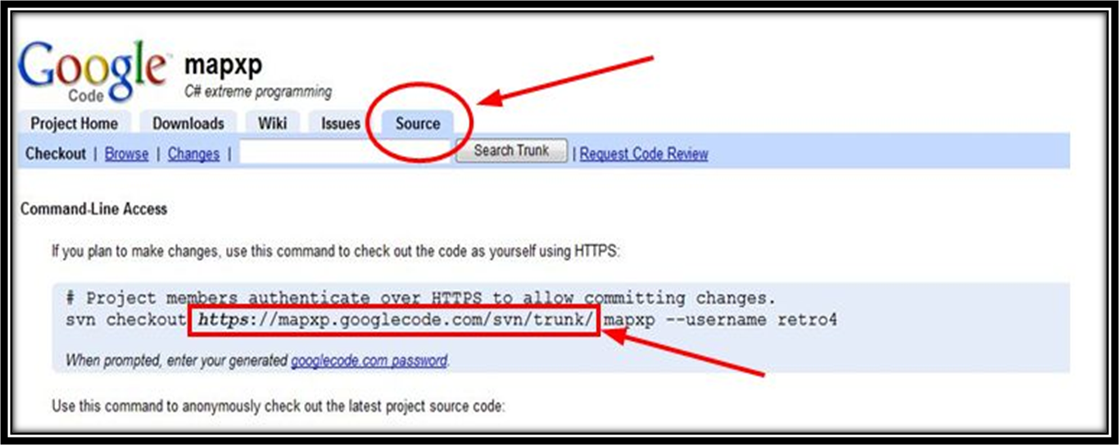
השיטה שלב ב'- הורדת גירסא אחרונה
את ה-Url of repository לוקחים מאתר הפרוייקט למשל בכתובת :
http://code.google.com/p/mapxp/
בלשונית Source, ישנו הכתובת שאנו צריכים :
https://mapxp.googlecode.com/svn/trunk/

Slide 14
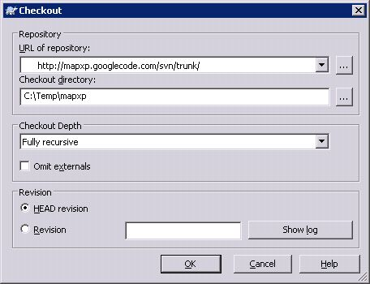
השיטה שלב ב'-הורדת גירסא אחרונה
הלאה...בוחרים תיקייה במחשב ל-checkout directory – אל תוך תיקייה זו התוכנה תוריד את הגרסא האחרונה.

Slide 15
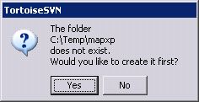
השיטה שלב ב'-הורדת גירסא אחרונה
לוחצים על אישור ואם התיקייה לא קיימת במחשב, יופיע החלון הבא:
יש לאשר יצירת תיקייה חדשה.

Slide 16
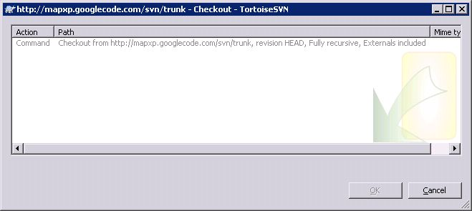
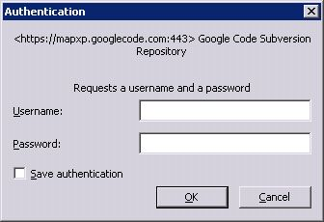
השיטה שלב ב'-הורדת גירסא אחרונה
התוכנה תתחבר לשרת של גוגל ותחל בהורדת הגירסא האחרונה
בהתחברות ראשונה לשרת – יופיע החלון הבא שמבקש שם משתמש וסיסמא:

Slide 17
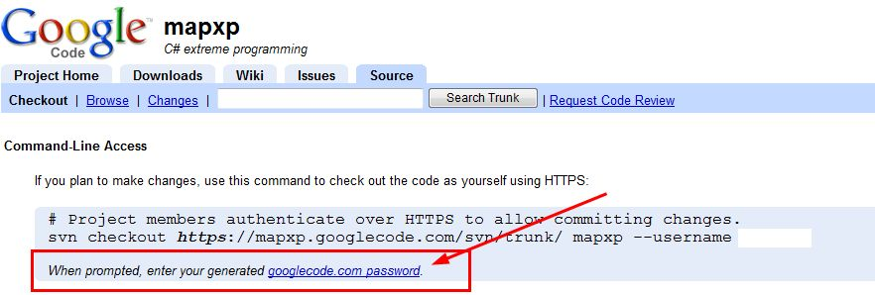
השיטה שלב ב'-הורדת גירסא אחרונה
מאיפה משיגים את השם משתמש והסיסמא ?
שם משתמש הוא אותו שם משתמש שלכם בגוגל.
לגבי הסיסמא – נכנסים שוב לאתר הפרוייקט, ולאותה לשונית Source.
לוחצים על הקישור googlecode.com password.

Slide 18
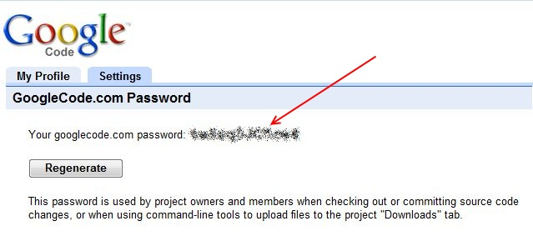
השיטה שלב ב' - הורדת גירסא אחרונה
מהחלון שנפתח, מעתיקים את הסיסמא שמופיעה לחלונית שם משתמש וסיסמא, מסמנים שישמור את הנתונים ולחוצים על אישור.

Slide 19
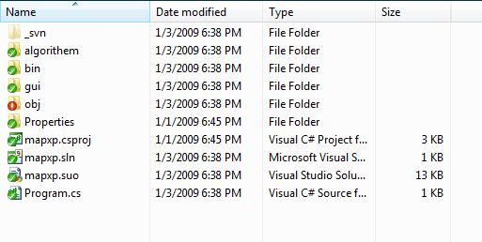
השיטה שלב ג' - עבודה על הפרוייקט
לאחר סיום ההורדה, בתיקייה שבחרתם לשמור את הפרוייקט יהיו קבצי הפרוייקט ומכאן ניתן ללחוץ פעמיים על הקובץ הפרוייקט על מנת לפתוח אותו בויז'ואל סטודיו...

Slide 20
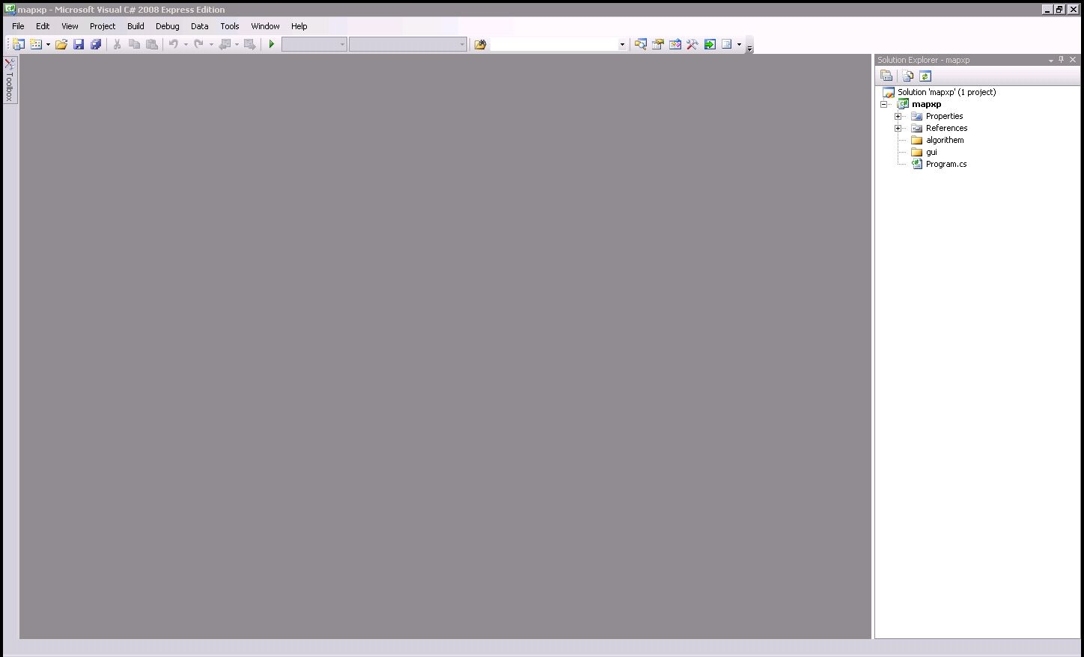
השיטה שלב ג' - עבודה על הפרוייקט
ויז'ואל סטודיו עם קבצי הפרוייקט נכון ליום הכנת המצגת.

Slide 21
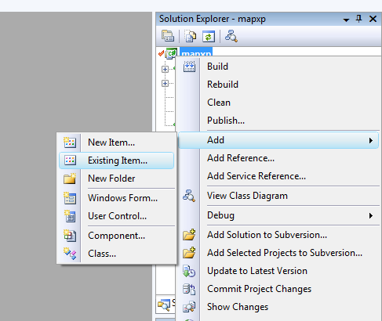
רגע, אבל מה אם כבר כתבתי קוד?
אוקיי, אז ככה. אם כבר כתבתם קוד-אין שום בעייה לייבא את קבצי הקוד שלכם לפרוייקט שכרגע פתוח בוויז'ואל סטודיו.
לוחצים כפתור ימני על שם הפרוייקט ב-Solution Explorer (צד ימין למעלה). עדיף שתבחרו תיקייה שמתאימה למשימה שלכם בפרוייקט, אם היא לא קיימת, תוסיפו תיקייה חדשה(ב-Add ← New Folder)
מנווטים ל-Add ← Existing Item
בוחרים את הקבצים שכבר כתבתם ומאשרים.
מעכשיו אתם יכולים לעבוד בפרוייקט הזה עם הקבצים שלכם ושל שאר חברי הצוות.

Slide 22
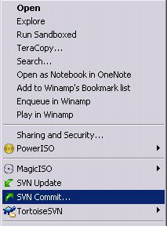
שלב ד' – עדכון השרת בשינויים שעשיתם
לאחר שסיימתם לעדכן ולכתוב את הקוד שלכם (אחרי שסגרתם את וויז'ואל סטודיו) – צריך לעדכן את השרת כך שהשינויים שלכם יהיו זמינים לשאר חברי הפרוייקט.
לצורך כך, מנווטים לתיקיית הפרוייקט (אותה תיקייה שבחרתם קודם לצורך הורדת הגירסא האחרונה).
לוחצים כפתור ימני על התיקייה ועל האפשרות SVN Commit.

Slide 23
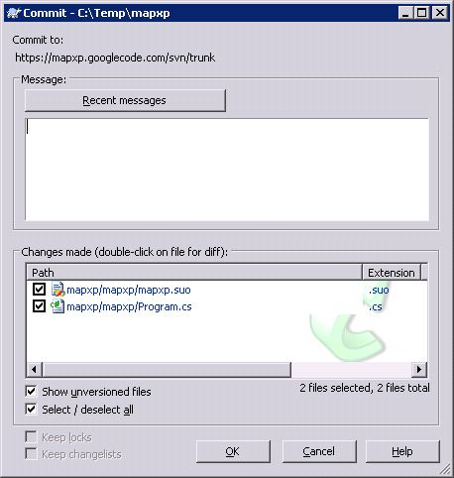
שלב ד' – עדכון השרת בשינויים שעשיתם
התוכנה כבר תזהה איזה קבצים שונו/הוספו לפרוייקט-תוודאו שהקבצים שעבדתם עליהם מסומנים בתיבה למטה!!!
בחלון זה יש לכם אפשרות לכתוב הערות כלשהן לגבי השינויים שעשיתם(לא חובה,אבל מומלץ על-מנת שחברי הפרוייקט יבינו מה נעשה).
לוחצים על אישור לצורך עדכון השינויים.

Slide 24
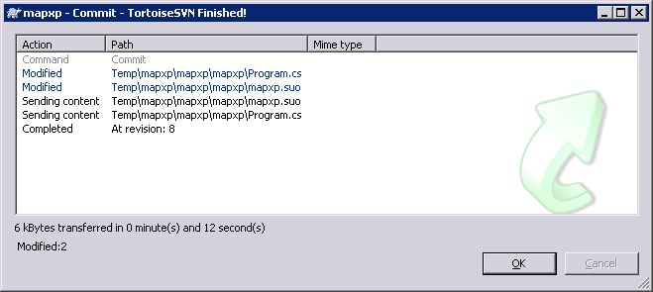
שלב ד' – עדכון השרת בשינויים שעשיתם
בסוף העדכון תראו שגרסאת הפרוייקט עלתה במספר.

Slide 25
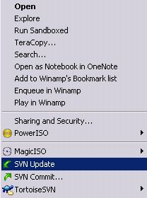
חשוב מאוד!!!
ברגע שכבר יש לכם תיקיית פרוייקט (לאחר ההורדה הראשונית) – אין צורך לחזור על אותו התהליך, אלא רק לוודא שאתם עובדים עם גירסא מעודכנת של הפרוייקט.
לצורך כך, כל פעם שאתם באים לעבוד על הפרוייקט,צריך לעשות Update.
Update – עדכון הפרוייקט שיושב אצלכם במחשב בגירסא האחרונה ביותר-כך שתעבדו עם הקבצים המעודכנים ביותר.
לצורך Update, לוחצים על תיקיית הפרוייקט אצלכם במחשב – ועל Svn Update.

Slide 26
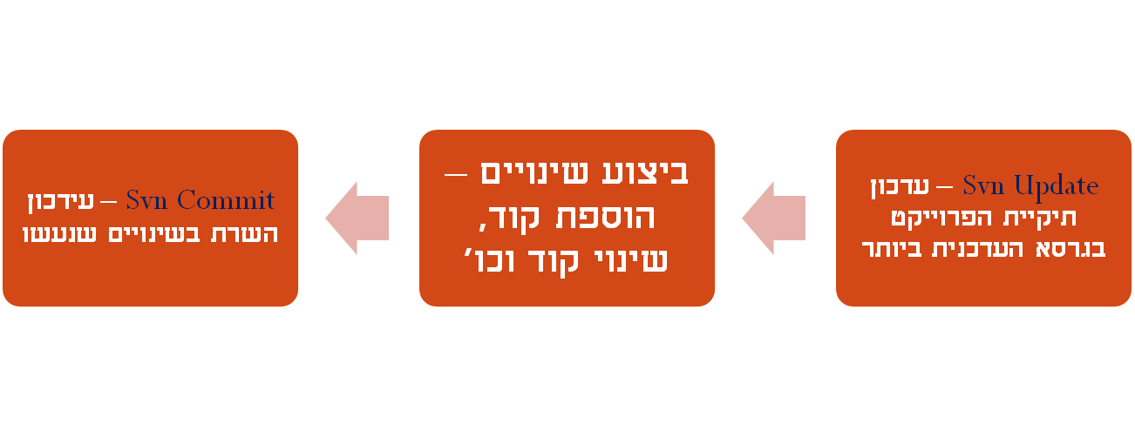
תהליך העבודה
Svn Checkout - חד פעמי - הורדת הגירסא האחרונה, ויצירת תיקיית פרוייקט במחשב.

Slide 27
לסיכום
מתי מבצעים? | ההסבר | הפעולה
בפעם הראשונה שאתם ניגשים לעבוד על הפרוייקט, או כאשר אין לכם תייקית פרוייקט במחשב. | משיכה/הורדה של הגרסא האחרונה ויצירת תיקיית פרוייקט אצלכם במחשב. | Svn Checkout
בכל פעם שעשיתם שינוי בפרוייקט-אפילו התיקון הקטן ביותר. | עדכון השרת בשינויים שנעשו בפרוייקט על-מנת שאחרים יוכלו לעבוד עם השינויים שביצעתם. | Svn Commit
בכל פעם שאתם באים לעבוד על הפרוייקט, כדי שתעבדו עם הקבצים המעודכנים ביותר. | עדכון תיקיית הפרוייקט שנמצא אצלכם במחשב לגירסא האחרונה. | Svn Update

Slide 28
פתיחת שרת ניהול גרסאות בגוגל
וודאו שאתם מחוברים, למשל ל gmail, וכנסו לאתר http://code.google.com/hosting/
תבחרו create new project ומלאו את הטופס.
למעשה יצרתם שרת SVN משלכם כששם המשתמש הוא שם המשתמש הרגיל שלכם.

Slide 29
